Slide 1
Running Time
Analisa Algoritma
Pertemuan 2

Slide 2
Deskripsi
Materi ini membahas tentang running time

Slide 3
Tujuan Instruksional Khusus (TIK)‏
Menjelaskan efisiensi algoritma
Menjelaskan pengukuran running time

Slide 4
Efisiensi Algoritma ?
Mengukur jumlah sumber daya (time dan space) yang diperlukan oleh sebuah algoritma
Waktu yang diperlukan (running time) oleh sebuah algoritma cenderung tergantung pada jumlah input yang diproses.Running time dari sebuah algoritma adalah fungsi dari jumlah inputnya
Selalu tidak terikat pada platform (mesin + OS), bahasa pemrograman, kualitas kompilator atau bahkan paradigma pemrograman (mis. Procedural vs Object-Oriented)‏

Slide 5
Pengukuran Efisiensi Algoritma
Running Time
Time Complexity

Slide 6
Pengukuran running time
Running time dari suatu algoritma berbeda-beda bergantung pada input yang diberikan. Dengan demikian pengukurannya dihitung sebagai fungsi dari besarnya input yang diberikan.

Slide 7
Analisa Algoritma: How?
Bagaimana jika kita menggunakan jam?
Jumlah waktu yang digunakan bervariasi tergantung pada beberapa faktor lain: kecepatan mesin, sistem operasi (multi-tasking), kualitas kompiler, dan bahasa pemrograman.
Sehingga kurang memberikan gambaran yang tepat tentang algoritma
Process 1:
Wall-Clock time
Process 2:
CPU time
Process 3:
Idle:
Wall-Clock time

Slide 8
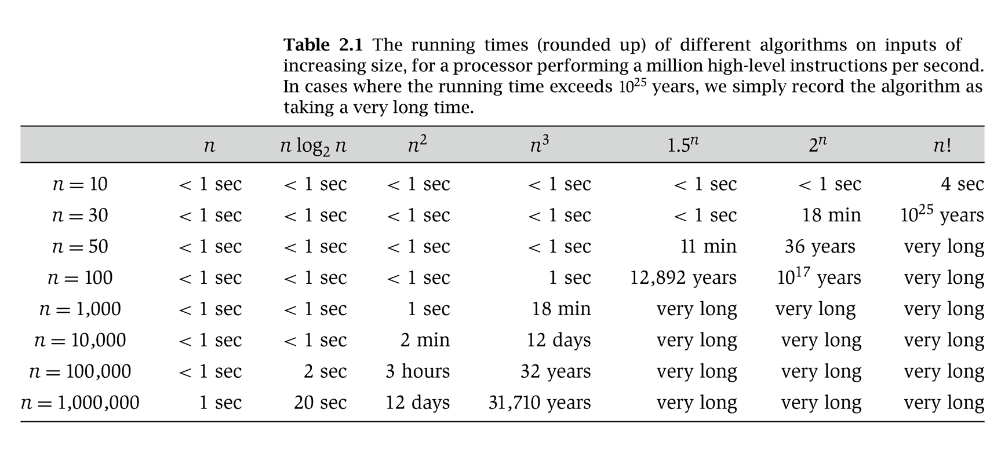
Running time

Slide 9
Actual running time
Untuk N = 100, waktu sebenarnya adalah 0.011 detik pada sebuah komputer.
Perkirakan waktu sebenarnya untuk input lebih besar:
T(N) = cN ²
T(10N) = c(10N)² = 100cN ² = 100T(N)‏
Input diperbesar dengan kelipatan 10 artinya running time akan membesar dengan kelipatan 100.
Untuk N = 1000, perkiraan running time adalah 1.11 detik. (waktu sebenarnya 1.12 detik).
Untuk N = 10,000, perkiraan 111 detik (= actual).
Notes:
9

Slide 10
Running Time: on different machines
Algoritma Kubik pada mesin Alpha 21164 at 533 Mhz menggunakan C compiler (mewakili mesin yang cepat)‏
Algoritma Linear pada mesin Radio Shack TRS-80 Model III (a 1980 personal computer with a Z-80 processor running at 2.03 Mhz) using interpreted Basic (mewakili mesin lambat)‏

Slide 11
Time Complexity
Running time tidak bisa dijadikan patokan !!
Solusi : Time Complexity
Operasi dasar
Tergantung pada input size !!

Slide 12
Input Size
Menggunakan notasi n
Contoh sorting, input size menyatakan banyaknya bilangan yang disorting
Digunakan untuk menganalisa eksekusi suatu algoritma
Menghitung banyaknya operasi dasar yang digunakan:
Every case
Worst case
Average case
Best case

Slide 13
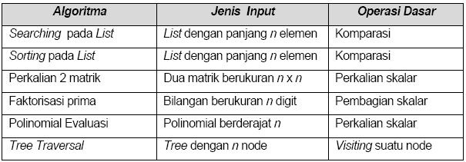
Operasi dasar, Contoh
Berikut ini beberapa contoh operasi dasar yang biasa digunakan sebagai ukuran kompleksitas suatu algoritma tertentu:

Slide 14
Operator
Operator aritmatika : +,-,*,/,^,div,mod
Operator logika : AND,OR,NOT masing-masing 1.
Operator adalah jika hasil perhitungannya termasuk dalam himpunan itu sendiri.
2 < 5 → bukan operator tapi konstanta logika karena tidak menghasilkan nilai yang sejenis
Operator : H x H → H
x = 2<5 → Tidak ada operation ( 0 operation)‏
x = True → Tidak ada operation ( 0 operation)‏
y = 5 → Tidak ada operation ( 0 operation)‏
y = 5+0 → 1 operation
y = 2+3*5 → 2 operation
y = 3*5+2 → 2 operation

Slide 15
Banyaknya langkah algoritma
Banyak langkah dalam suatu algoritma dinyatakan dengan banyaknya operasi aritmatika dan logika yang dilakukan. Dengan demikian hal ini bergantung pada statement dan jenis algoritma :
sequensial
branching
looping
subroutine call (bisa memanggil prosedur dan bisa memanggil fungsi)‏

Slide 16
Sequensial
Statement s1 dgn banyak langkah n(s1)‏
Statement s2 dgn banyak langkah n(s2)‏
banyak langkah = n(s1)+n(s2)‏
Assigment dgn konstanta mempunyai waktu tempuh 0
x = 0
y = 1 1 operation
n = x+y
Built in subroutine call mempunyai waktu tempuh 1 op
Sin(x) → 1 op
Sin(x*pi/1000) → 3 op

Slide 17
Branching /percabangan
If (kondisi)
Then statement s1
Else statement s2
contoh
Jika n(kondisi) = waktu tempuh kondisi → 2 op
n(s1) = waktu tempuh statement s1 → 5 op
n(s2) = waktu tempuh satement s2 → 3 op
Maka
waktu tempuh = n(kondisi) + max(n(s1),n(s2))‏
= 2 + 5
= 7

Slide 18
Loop
For var ← awal to akhir step diff.
Statement S(var)‏
Statement S(var)
tidak tergantung var
tergantung var
Jika statement dalam inner loop tidak bergantung pada var, maka statement tersebut diulang sebanyak
→ jika non integer
→ jika integer

Slide 19
Loop
Misalnya waktu tempuh untuk statement tersebut adalah Ts, maka waktu tempuh dengan loop tsb adalah t*Ts.
Waktu tempuh untuk control loop adalah t*1.
Jadi waktu tempuh untuk loop tersebut adalah t * Ts + t = t (Ts+1)

Slide 20
Contoh 1
for i ← 2 to 30 step 5
x ← x+1 Ts=2
y ← x+y
Berapa waktu tempuhnya ?
T = t (Ts+1) = 6 (2+1) = 18

Slide 21
Contoh 2
n=20
for i ← 2 to 2*n step 5
x ← x+1
y ← x+y
Berapa waktu tempuhnya ?
Waktu tempuh perkalian 2*n → T_{2*n} = 1
Jadi waktu tempuhnya = T = 24 + 1 = 25
T_{for} = t (Ts+1)‏
= 8 (2+1)
= 24

Slide 22
Contoh 3
for i←1 to 10
x ← x+1 → 1 op
if x>=1 then
x ← x-2 → 2 op
y ← x^2 → max(2,1) op
else
y ← x+y → 1 op

Slide 23
Contoh 4
for i←1 to 10
x ← x+1
for j←1 to i
y ← x+y
x ← x+1
endfor
endfor
T_{for}(j) = t_{i} (T_{s}+1) = i (2+1) = 3i
T(i) = 1+3i+1 = 2+3i
T = =
= 20 + 3 * ½ * 10 * (10+1) = 185

Slide 24
Contoh 5
for I ← 1 to 10
x ← x+1
for j ← i to 10
y ← x+y
x ← x+1
endfor
endfor
T_{for}(i) = t_{i} (T_{s}+1) = (10-i+1) * (2+1)
= (10-i+1)*3 = (11-i)*3
T(i) =1+(11-i)*3+1
= 35-3i
T = = 350 - 3 * ½ * 10 * (10+1) =185

Slide 25
Contoh 6
for i ← 1 to 10
x ← x+1
for j ← 1 to i
y ← x+y
endfor
Endfor

Slide 26
Contoh 7
for i ←1 to n
x ← x+1
for j ← i to n
y ← x+y
endfor
Endfor

